Slide 1
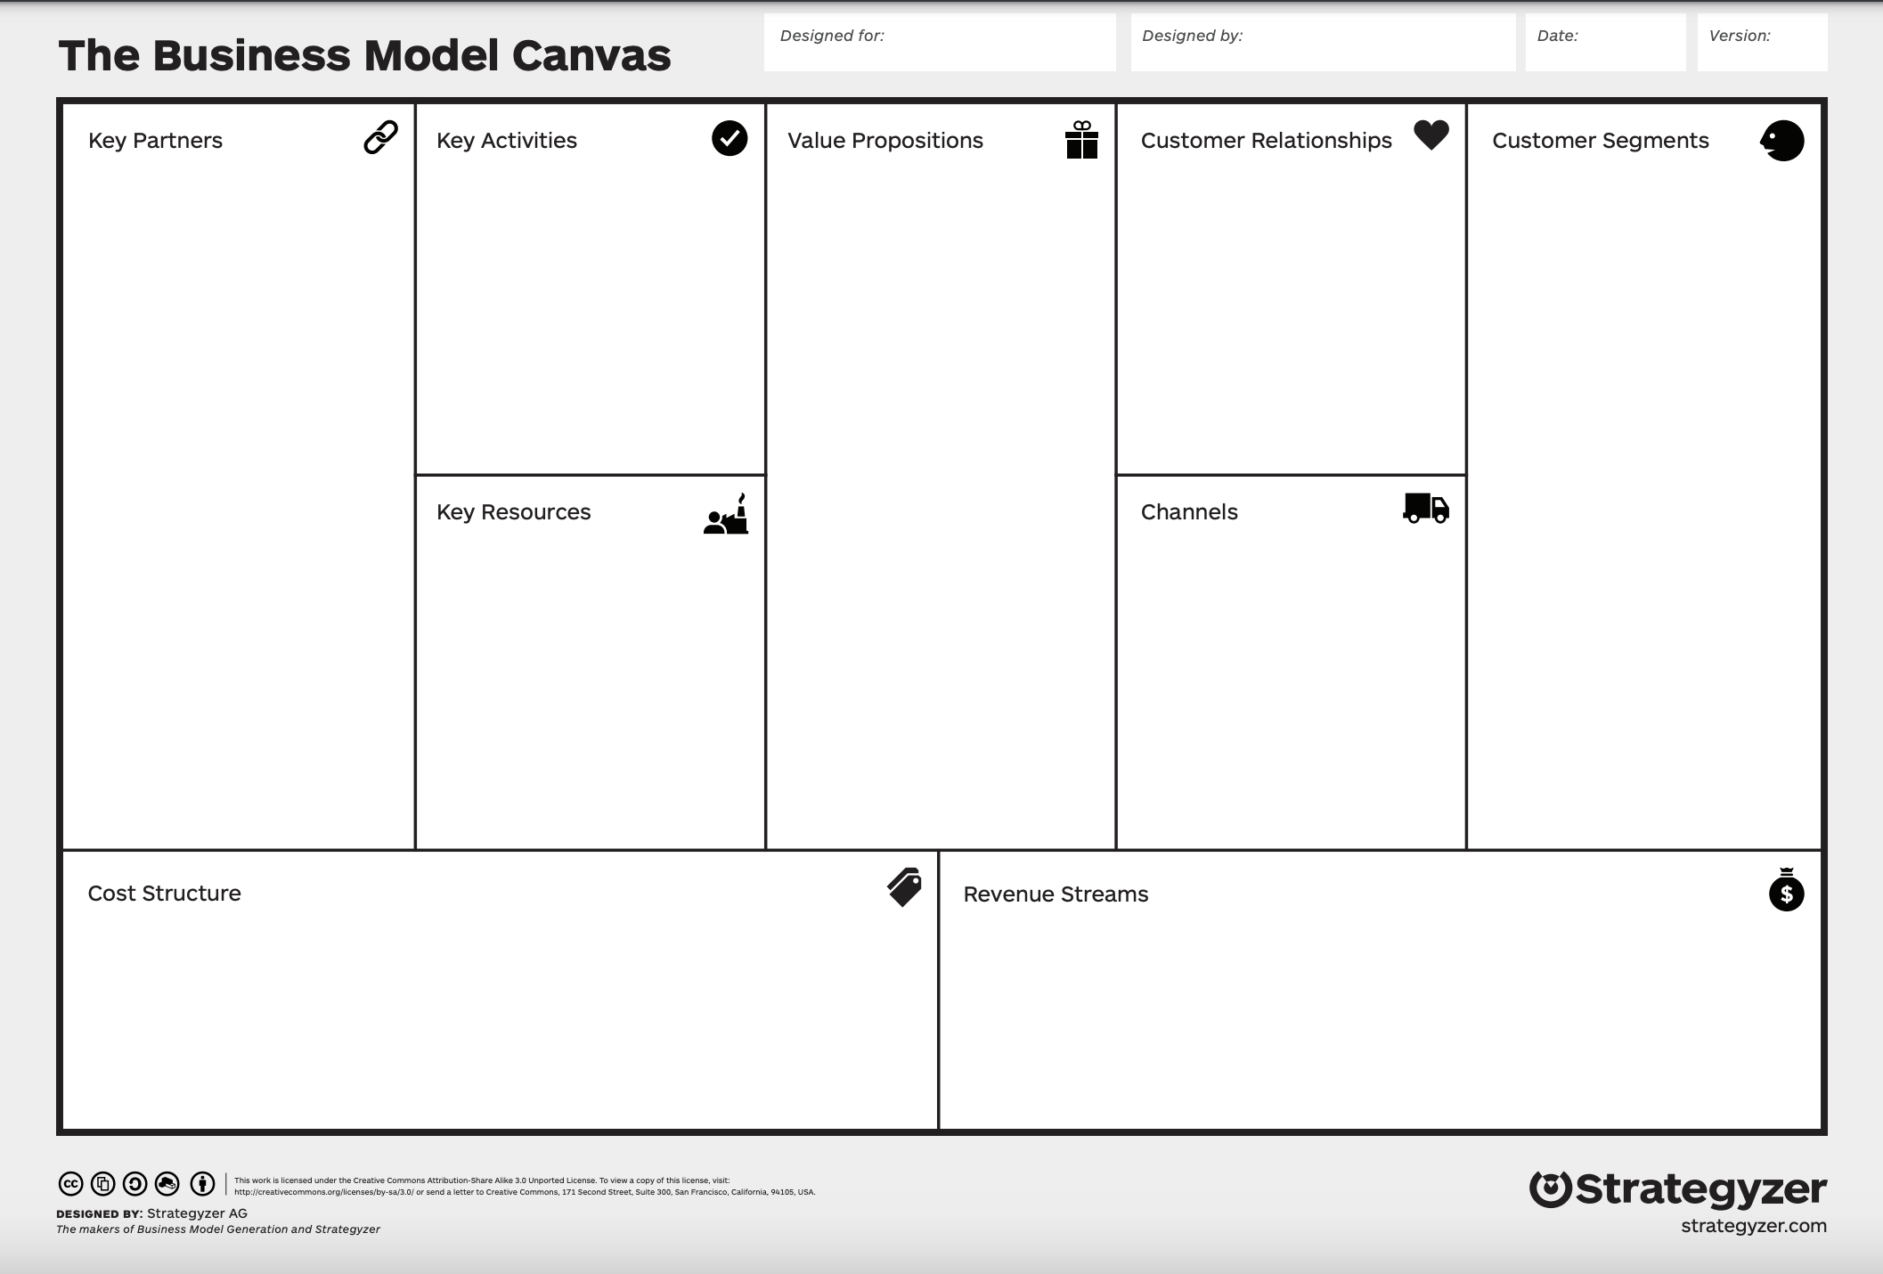
Grow
Entwicklung Hardware und Software (App)
Self service,
Chatbot
Menschen,
die sich Pflanzen wünschen, aber keine Ahnung haben
Substral für Dünger
Pflanzen, zuhause, auch wenn ich keine Ahnung habe oder nicht daheim bin
Dehner für Pflanzen
Hardwareherstellung
Direkt - Hardware
Hard- und Software-Entwickler
Pflanzenlieb-haber, die selten zuhause sind
Indirekt über Partner – Pflanzen und Dünger
Share beim Verkauf der Pflanzen und Dünger
Löhne
Verkauf Sensoren
Entwicklungskosten Hardware

